Slide 1
Правила электробезопасности для детей от Павлодарской Распределительной Электросетевой Компании
12+

Slide 4
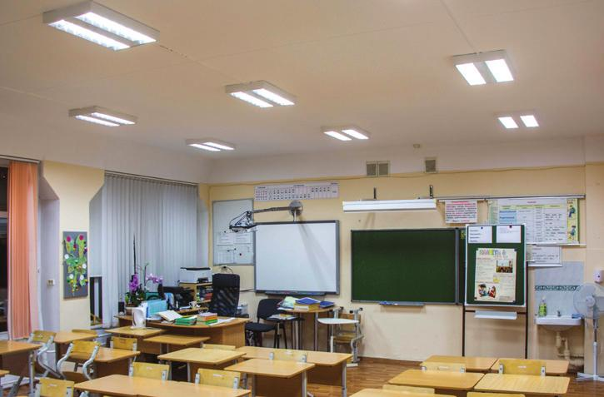
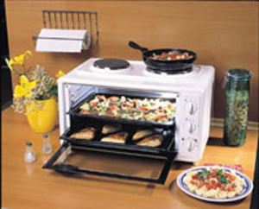
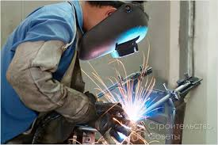
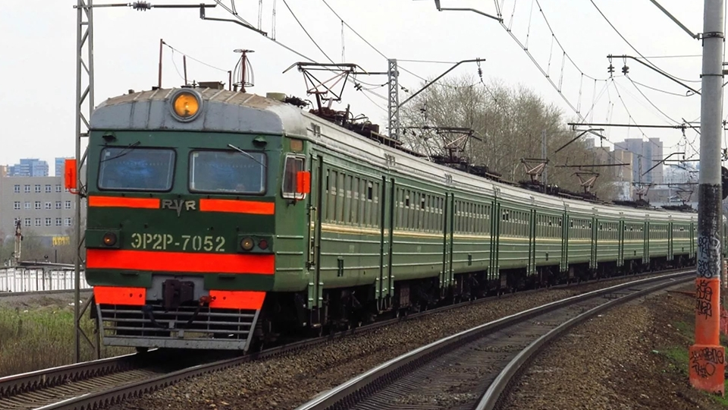
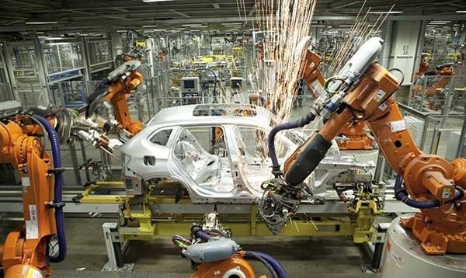
Электрическая энергия даёт нам свет,
Готовит нашу еду,
сваривает металл,
тянет поезда
обеспечивает работу промышленности

Slide 5
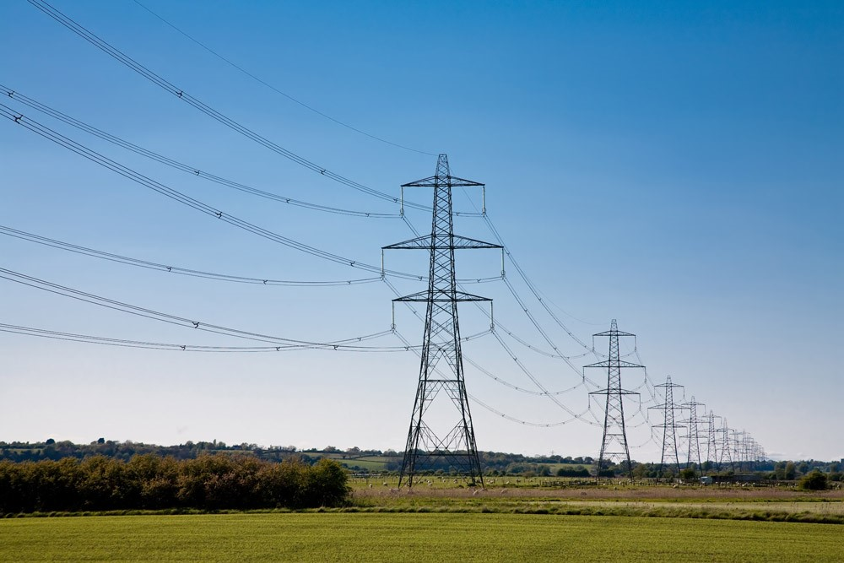
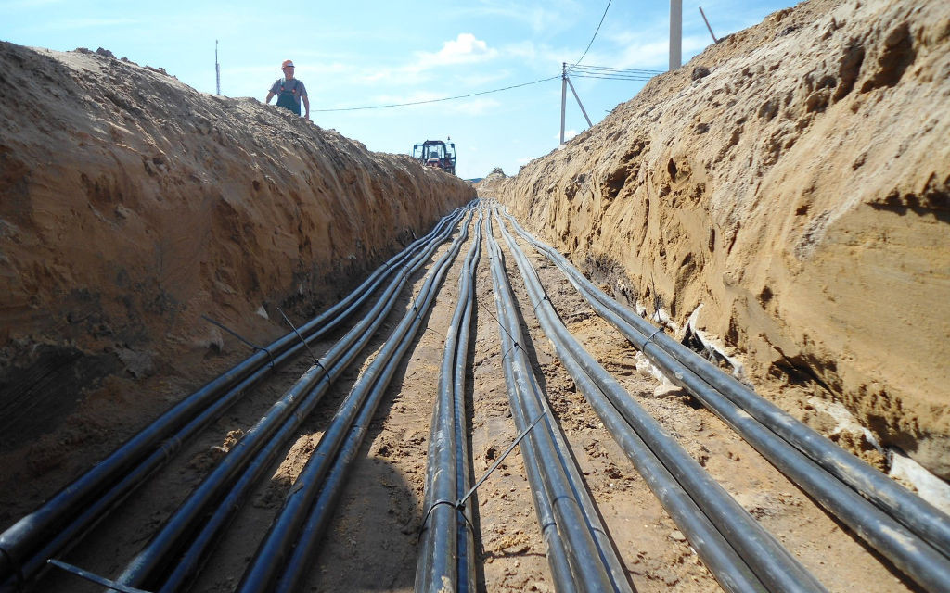
Электроэнергия передаётся по проводам воздушных линий,
по подземным кабелям,
по проводам, проложенным в стенах зданий.

Slide 6
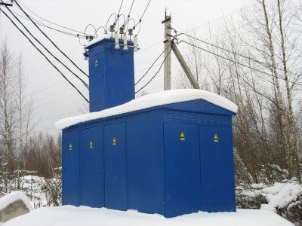
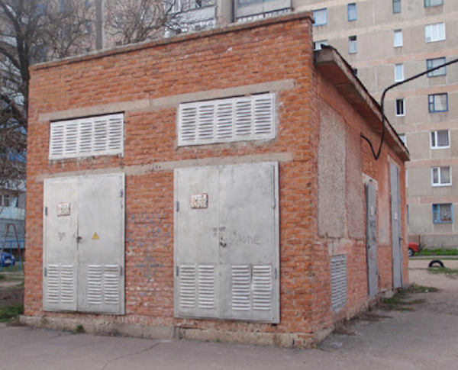
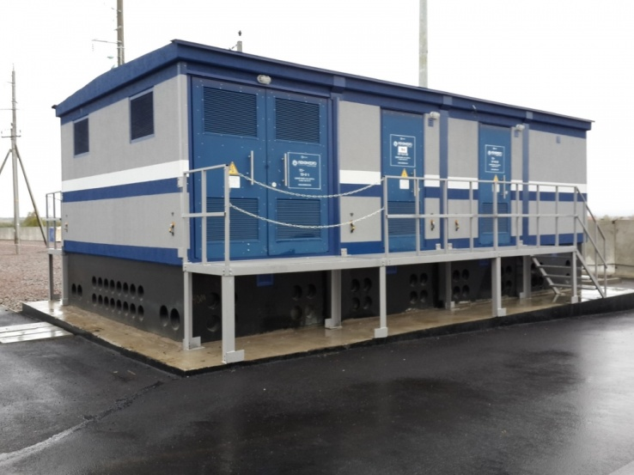
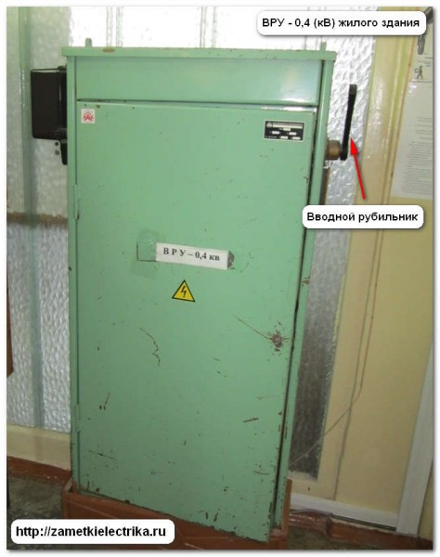
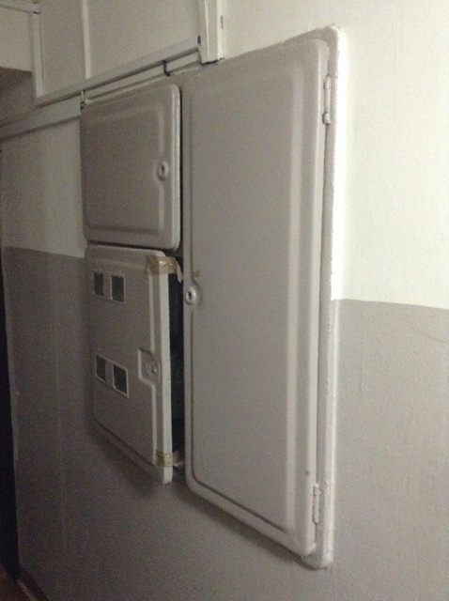
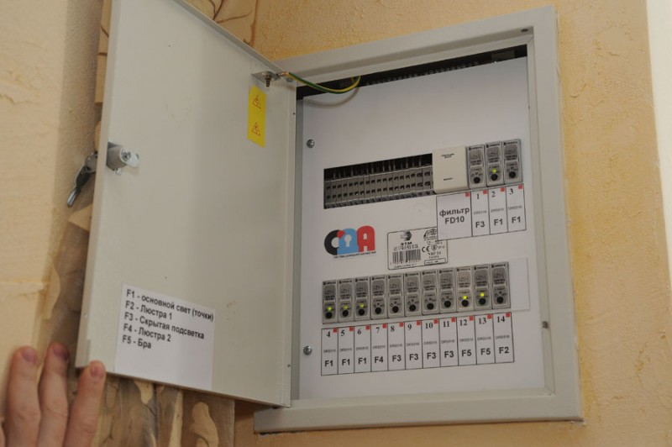
Но кроме проводов существует ещё и вспомогательное оборудование, в котором установлены трансформаторы, выключатели и разные приборы:
это трансформаторные подстанции,
домовые распределительные устройства и этажные электрощиты

Slide 7
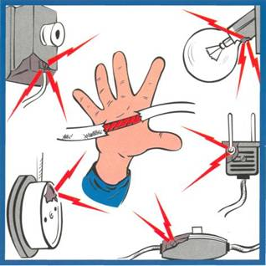
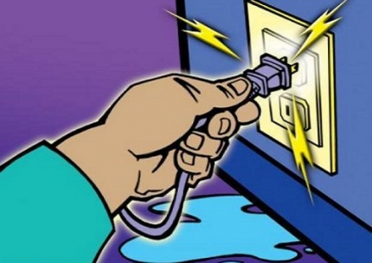
Поражение электрическим током
Получить поражение электрическим током можно:
если взяться за оголённые (неизолированные) токоведущие части, находящиеся под напряжением
если браться за вилку электроприборов мокрыми руками

Slide 8
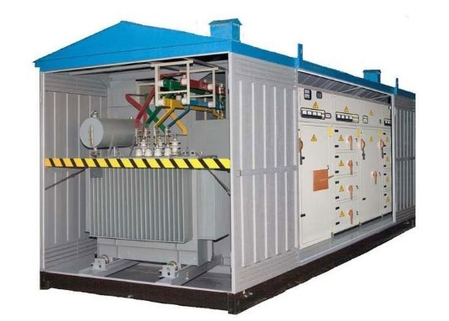
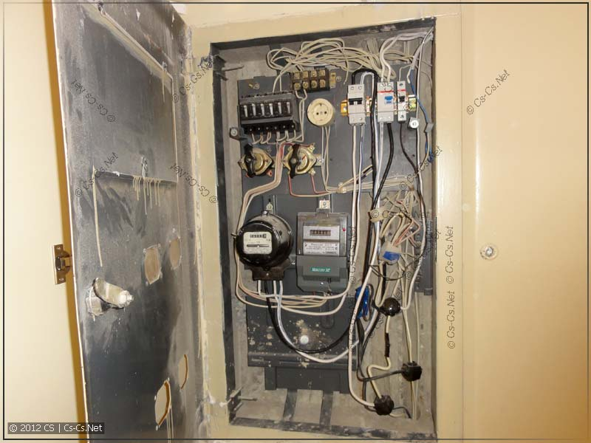
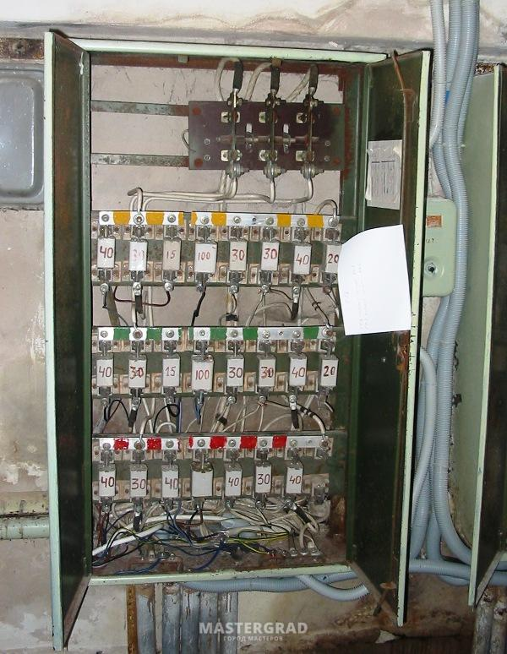
Также ударить током может электрическое оборудование, которое находится внутри трансформаторных подстанций.
электрических щитов
и распределительных устройств

Slide 9
Под действием электрического тока мышцы человека начинают сильно сжиматься. Мышцы рук, ног, сердца, а также мышцы ответственные за дыхание резко сжимаются.

Slide 10
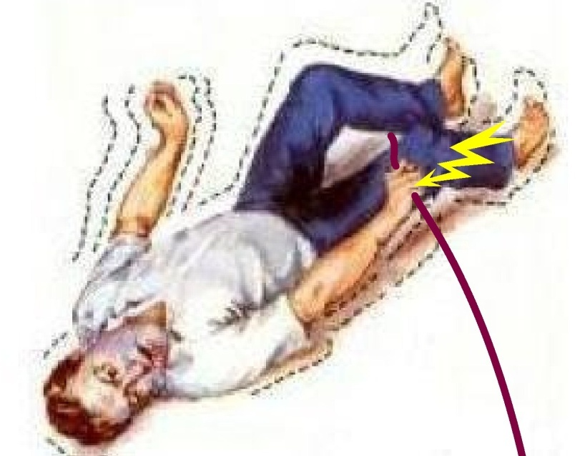
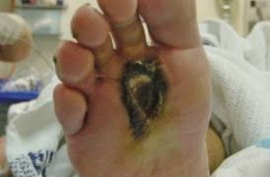
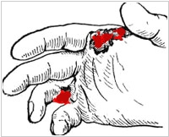
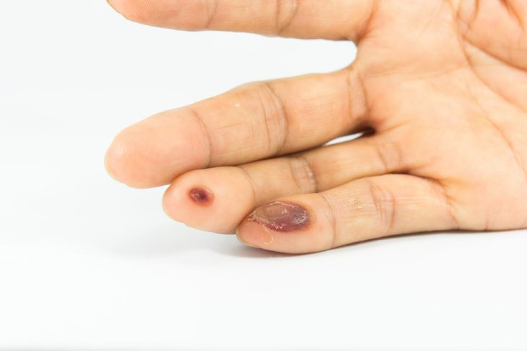
От этого человек не может ни шевелиться, ни дышать, а боль, которую испытывает человек, сопоставима с болью от сильного удара. Поэтому и говорят «удар током».
Кроме того, при поражении электрическим током часто возникают ожоги в месте контакта с оголённым проводом

Slide 11
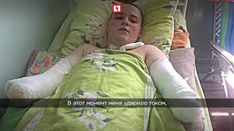
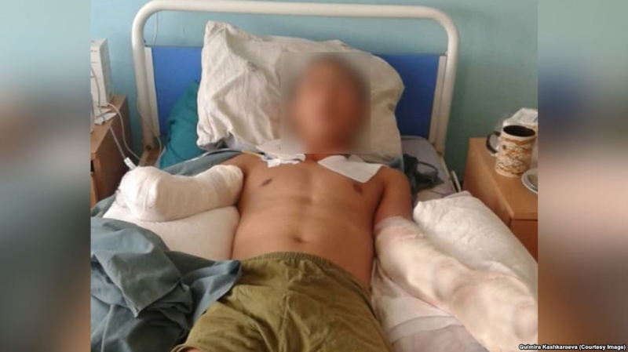
Далеко не все люди выживают после поражения электрическим током. А те, кто остаётся в живых, зачастую становятся инвалидами…

Slide 12
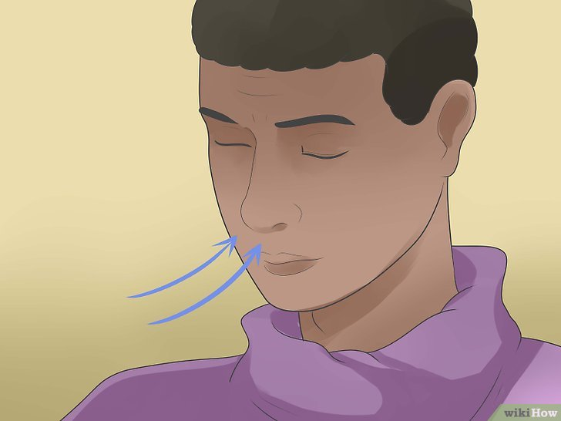
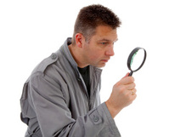
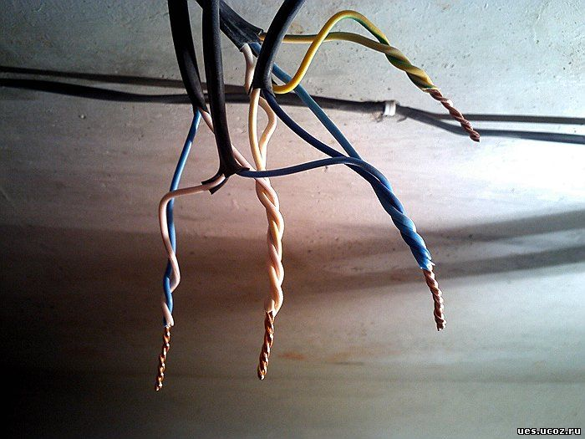
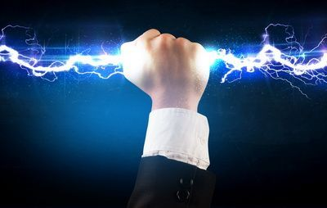
Наши органы чувств электрическое напряжение не распознают!
Мы не видим электроэнергию …
… у неё нет запаха…
…а попытка определить на ощупь
…не слышим её…
приведёт к страшным последствиям

Slide 13
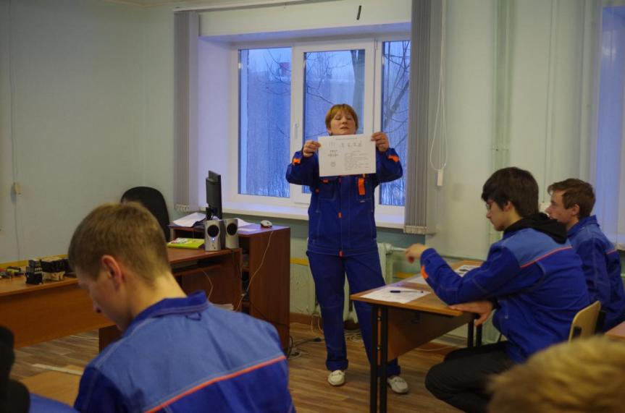
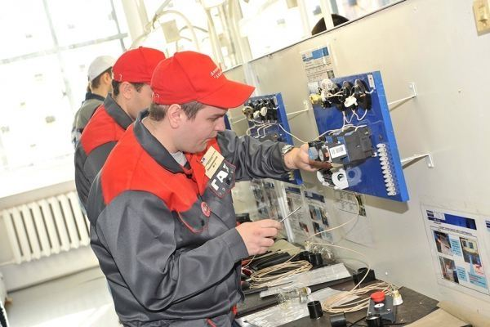
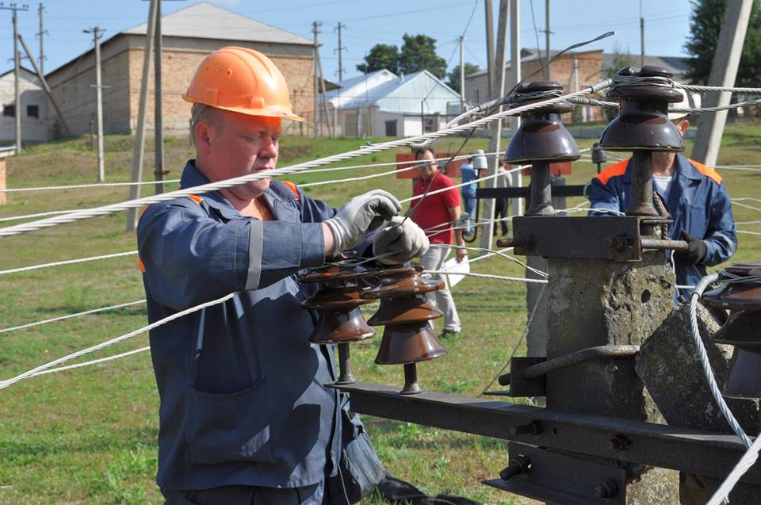
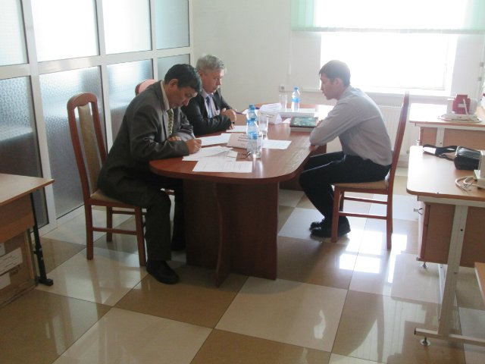
Работать с электричеством, ремонтировать электрические приборы могут только взрослые и специально обученные работники: электромонтёры, мастера, электрослесари, инженера…
Чтобы получить допуск к работе в электроустановках, эти люди долго учатся,
тренируются
и сдают экзамены. ЕЖЕГОДНО!

Slide 14
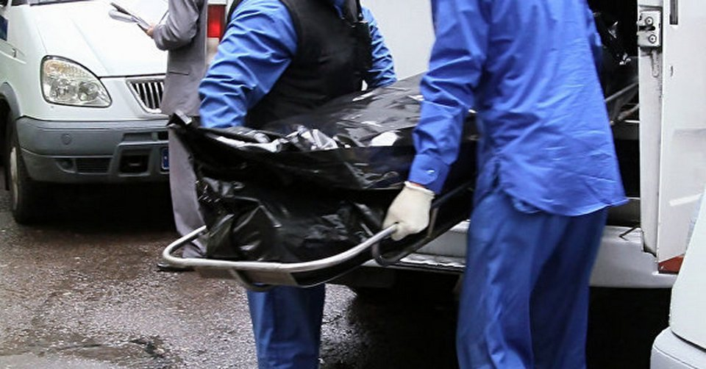
Не является редкостью, когда из-за несоблюдения правил электробезопасности погибают и профессиональные электромонтёры.

Slide 15
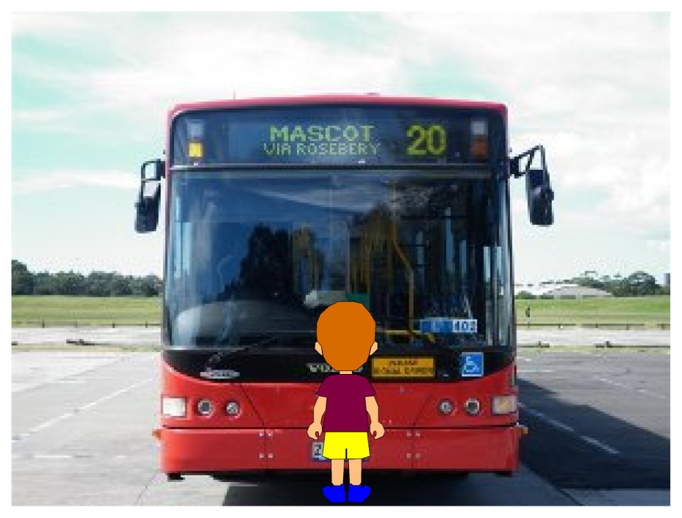
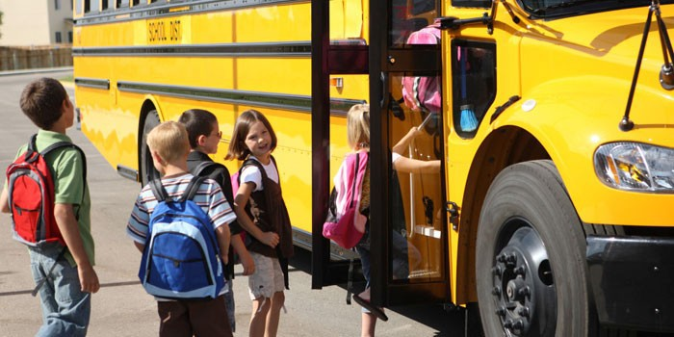
Бояться электрическую энергию необходимо! Но бояться так, как мы боимся, например, автобуса... Если выбежать навстречу движущемуся автобусу, то автобус будет для нас опасен,
но если мы сядем в него на остановке – он в считанные минуты домчит нас до нужного места.

Slide 16
Вот так и с электричеством. Необходимо только соблюдать правила безопасности

Slide 17
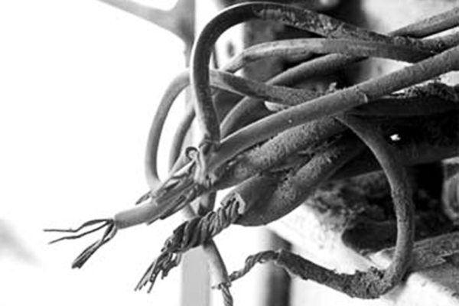
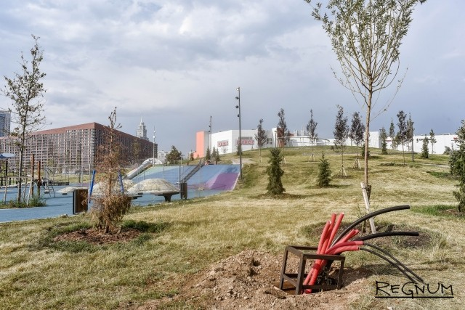
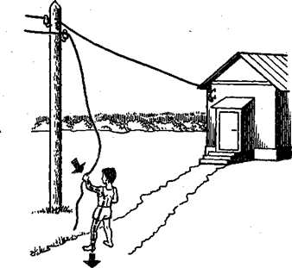
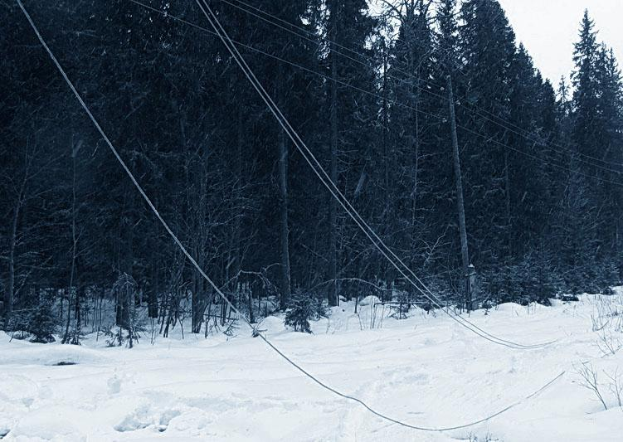
ПРАВИЛО № 1
Не прикасайтесь к оголённым проводам, торчащим из стены, из земли, свисающим с опор линий электропередач или со зданий и не наступайте на них! Если вы увидите такие провода, обязательно сообщите о них взрослым, чтобы они позвонили в специальные службы для принятия срочных мер.

Slide 18
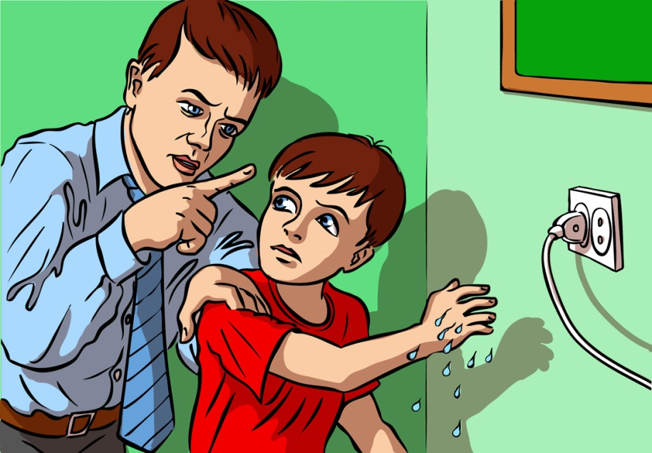
ПРАВИЛО № 2
Не прикасайтесь мокрыми руками к электроприборам, штепсельным вилкам и выключателям. Вода является проводником, она может затечь внутрь приборов и создать контакт с неизолированными токоведущими частями.

Slide 19
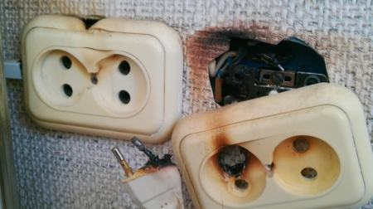
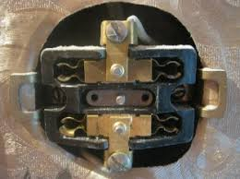
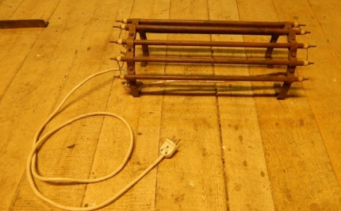
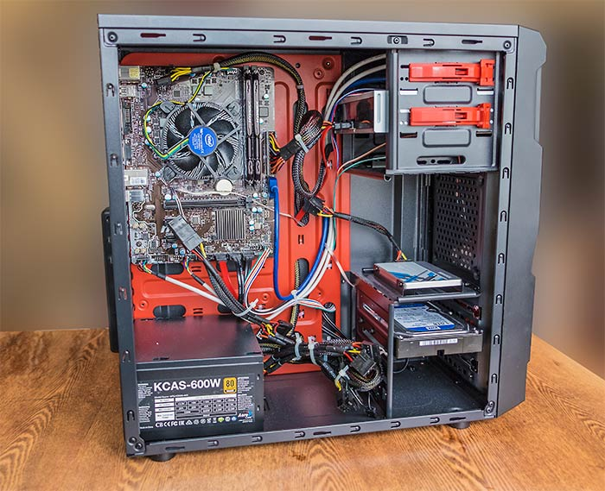
ПРАВИЛО № 3
Ни в коем случае не используйте неисправные или самодельные электроприборы!
Не подключайте к электросети приборы со снятыми крышками.

Slide 20
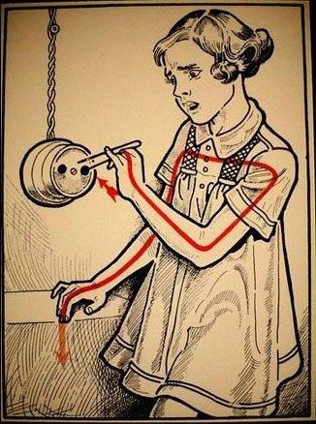
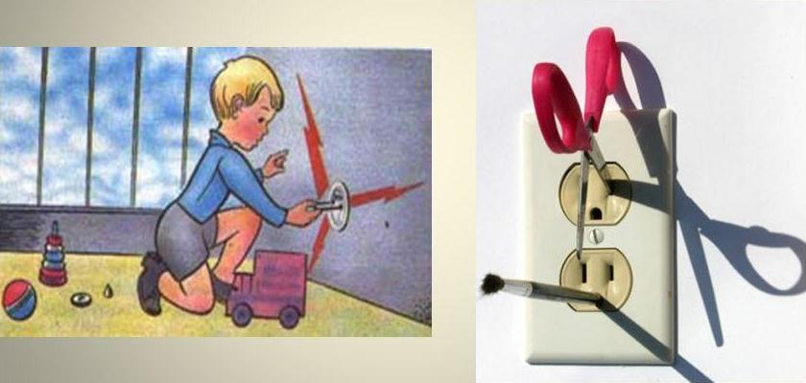
ПРАВИЛО № 4
Не суйте в розетки посторонние предметы, особенно металлические!

Slide 21
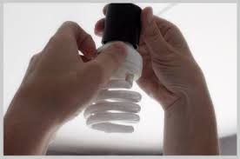
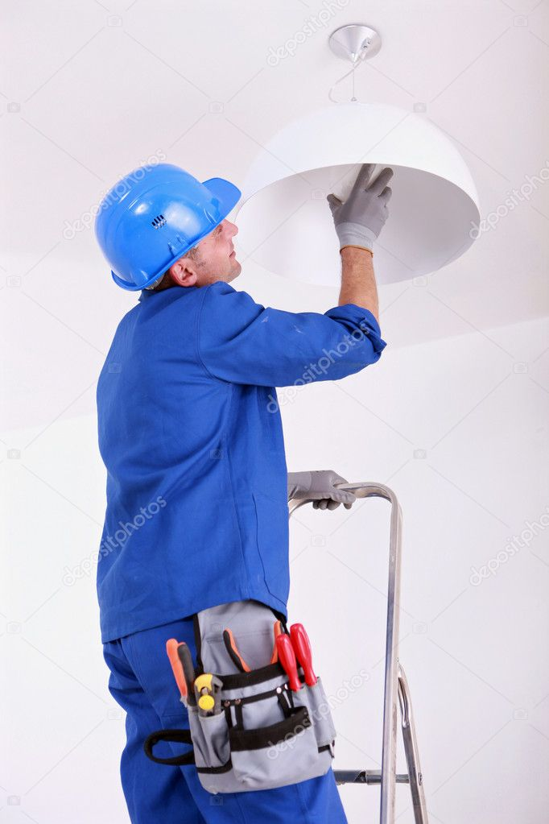
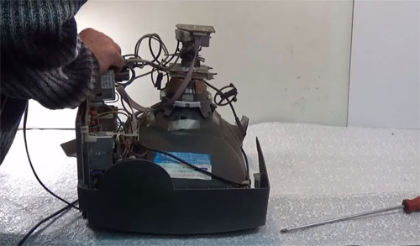
ПРАВИЛО № 5
Не меняйте самостоятельно лампы и не пытайте самостоятельно отремонтировать электрооборудование!
Это должны делать взрослые, специально обученные электрики

Slide 22
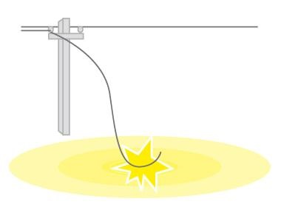
ПРАВИЛО № 6
Не подходите к оборванным проводам линий электропередач, лежащим на земле. Помните, земля, на которой лежат оборванные провода, тоже находится под напряжением. Сообщите о них взрослым!

Slide 23
ПРАВИЛО № 7
Не играйте в подвалах и на чердаках домов.
Там тоже имеются электрические провода и оборудование.

Slide 24
Не играйте возле распределительных устройств, трансформаторных подстанций и линий электропередач. Ни в коем случае не залазьте на них. Не влезайте на деревья, заборы и крыши зданий, рядом с которыми проходят линии электропередач

Slide 25
ПРАВИЛО № 8
Не открывайте электрические щиты, распределительные устройства и трансформаторные подстанции и никогда не входите в них – это смертельно опасно. Если вы увидите открытые двери в этих электроустановках, немедленно сообщите взрослым.

Slide 26
Соблюдай сам!
Научи другого!
Соблюдайте эти простые правила. Не позволяйте другим нарушать правила электробезопасности – этим вы спасёте чью-то жизнь или здоровье.
Помните, электрическая энергия не прощает беспечность и шалости. А если вы не в силах предотвратить беду сами, обязательно сообщите об этом взрослым!

Slide 27
От беспечности и шалости можете пострадать не только вы, но и люди обслуживающие электрооборудование. Закон очень строго наказывает за каждый случай детского травматизма.
Из-за детских глупостей было осуждено немало электриков, мастеров, инженеров, у которых также есть дети и которые не сделали ничего плохого…
…просто какому-то непоседе стало скучно и он решил испытать судьбу с электричеством.

Slide 28
Берегите себя и своих друзей, не причиняйте боль вашим родителям. Живите с умом. Старайтесь, учитесь и станете, кем только захотите.

Slide 29
У ваших сверстников, пострадавших от электричества, таких возможностей уже нет…

Slide 30
Спасибо за внимание

